Slide 1
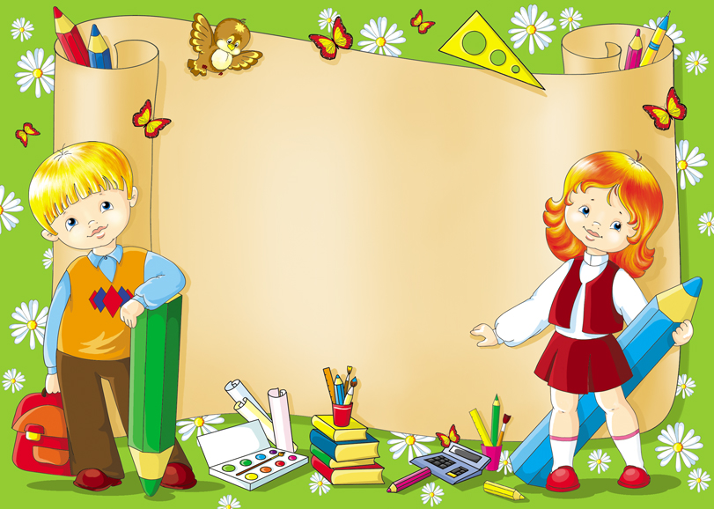
Лепбук
«В королевстве
математики»

Slide 2
Учит нас она считать
И фигуры узнавать.
Объясняет цифры, знаки,
И задачки как решать!
Знать где лево, а где право
Знать длину и ширину.
Понимать значение: «равный»,
«Больше», «меньше», высоту.

Slide 3
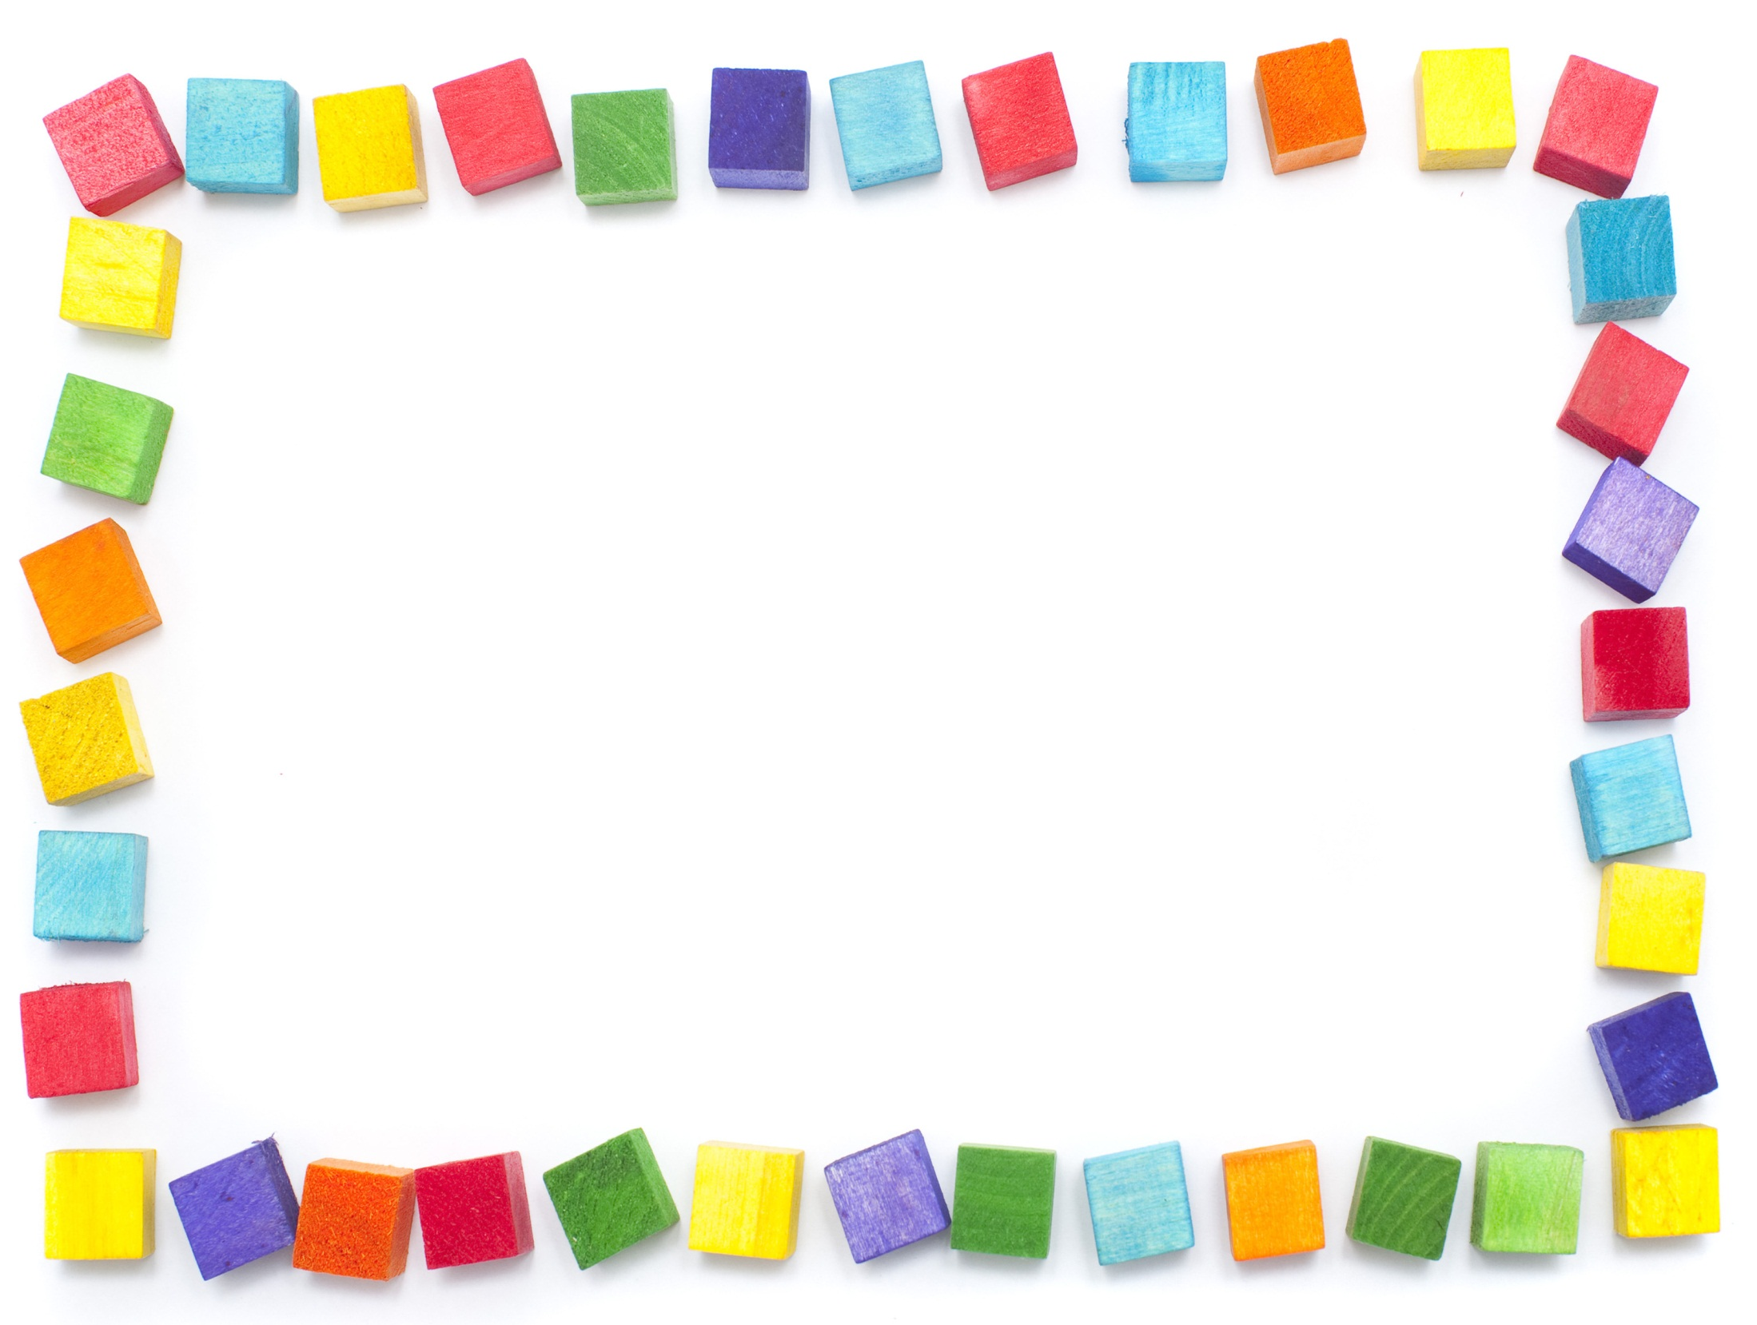
Кто с детских лет занимается математикой, тот развивает внимание, тренирует свой мозг, свою волю, воспитывает настойчивость и упорство в достижении цели. (А. Маркушевич)
Мы стараемся так организовать взаимодействие с ребенком, чтобы оно было направлено на формирование познавательного интереса, познавательной самостоятельности и инициативности. Мы знаем, что нужно современному ребёнку. Поэтому давно используем в работе уникальное интерактивное пособие – лэпбук.
Главными критериями лэпбука являться новизна, необычность, неожиданность, несоответствие прежним представлениям о дидактических пособиях.

Slide 4
Лэпбук для ребёнка – это, прежде всего «загадочная» книжка, хранящая в себе множество секретов и тайн, она яркая, красочная тем самым привлекая внимание ребёнка.
Такую книжку хочется рассматривать и изучать, возвращаться вновь и вновь к её содержимому, ведь в ней собранно множество разнообразных игр, побуждающая к активному умственному, речевому и коммуникативному взаимодействию со взрослым и ровесниками, развитию творческих и познавательных способностей детей дошкольного возраста.

Slide 5
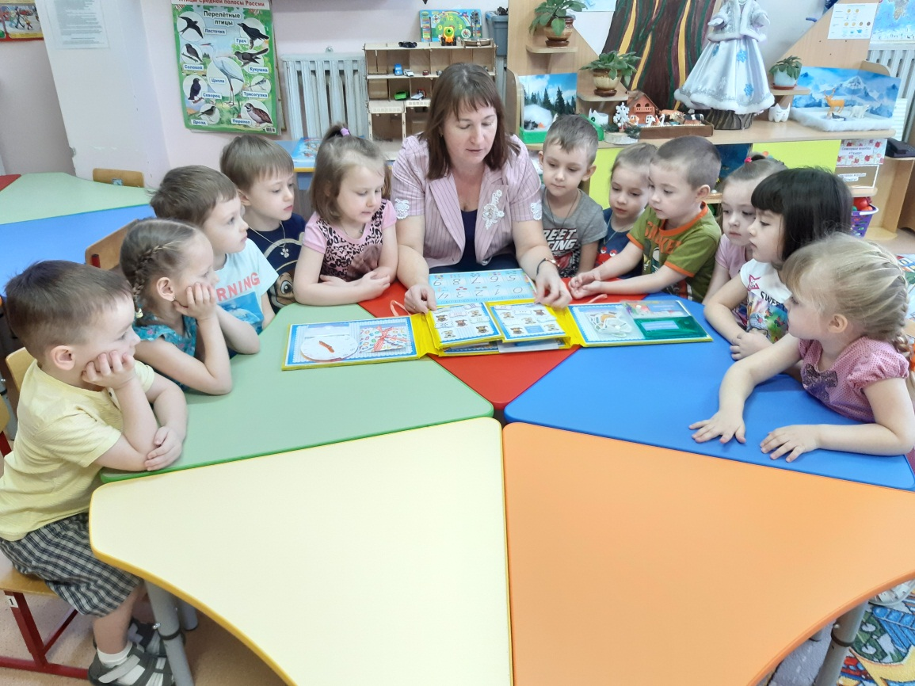
Цель данного дидактического пособия: формировать представления, упорядочить, осмыслить существующие закономерности, овладеть математическими способами познания, используя обучающие игры.

Slide 6
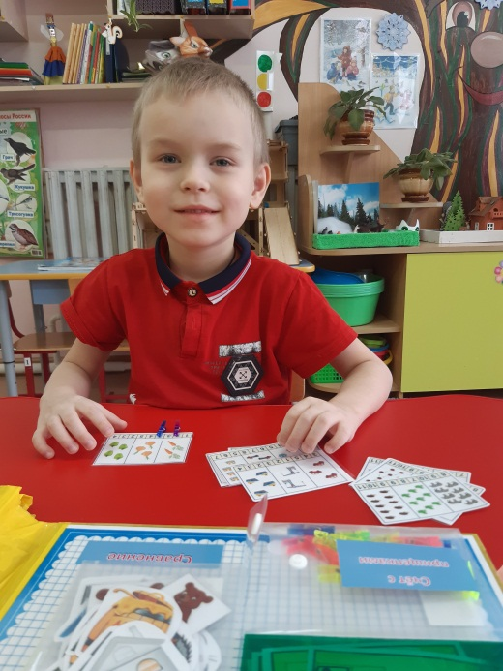
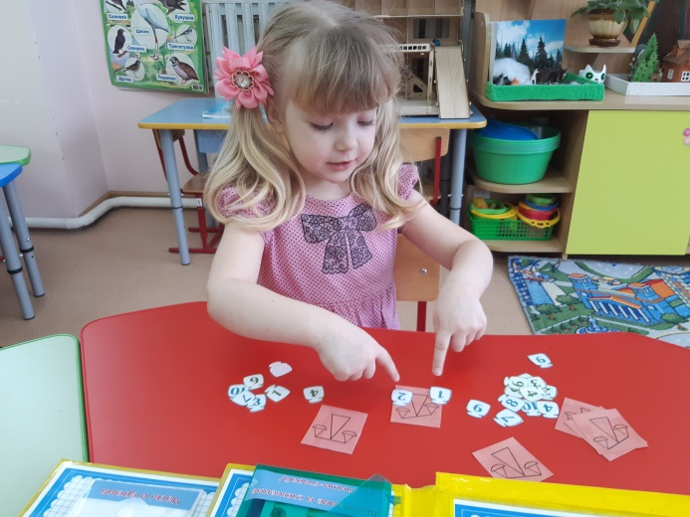
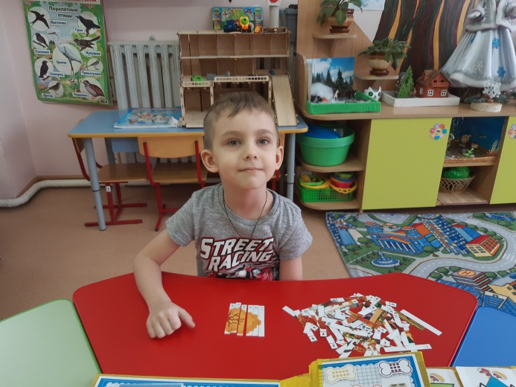
Задачи:
закрепление представлений о числе и количестве, отношениях между числами;
умение составлять, анализировать и решать простые арифметические задачи;

Slide 7
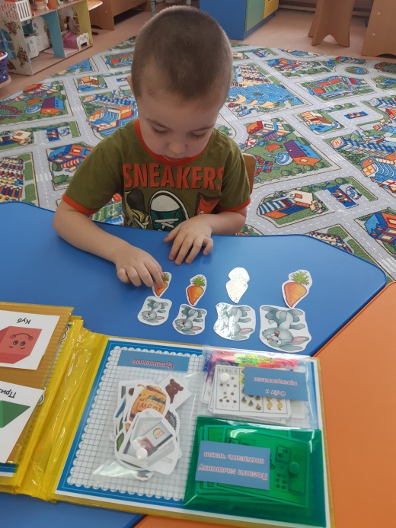
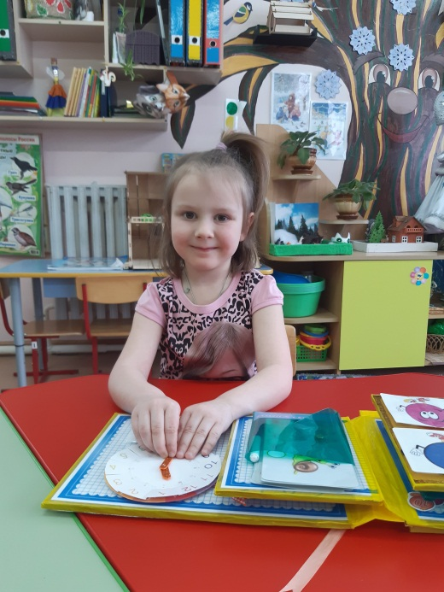
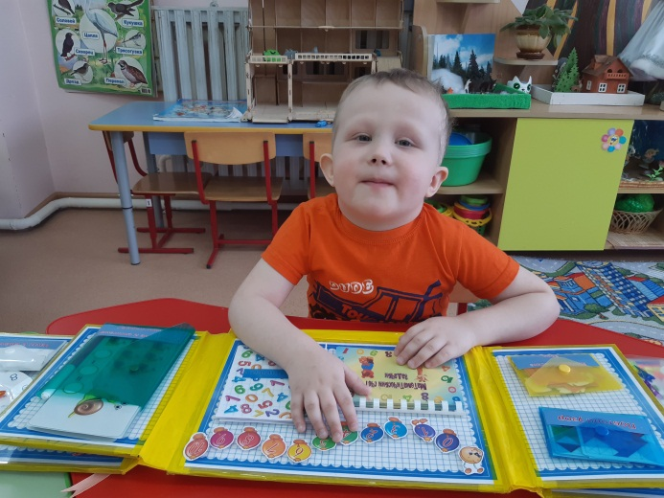
развитие представлений о составе числа из двух меньших чисел в пределах первого десятка;

Slide 8
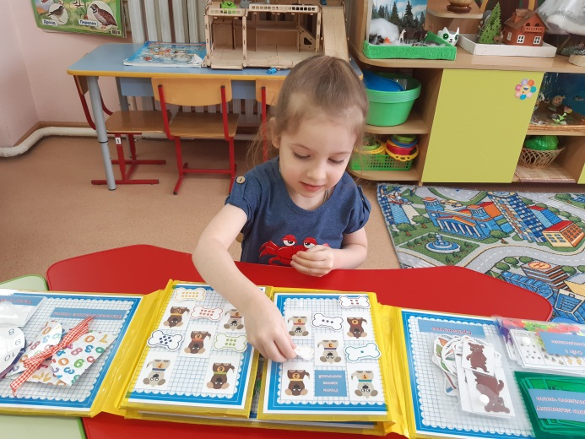
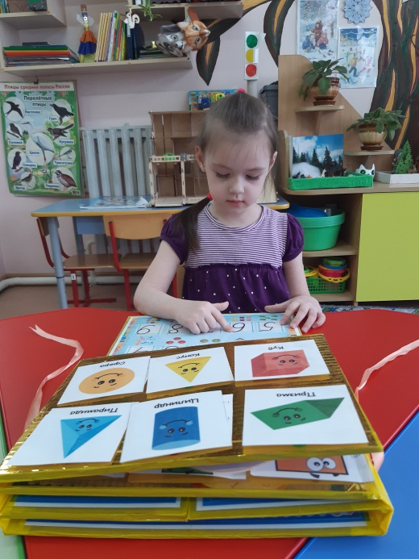
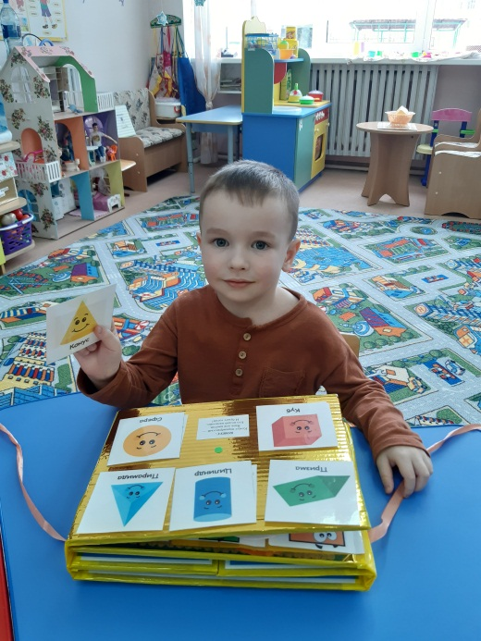
развитие счетных и вычислительных навыков и умение использовать цифры;
развитие сообразительности, умение самостоятельно решать поставленные задачи;
закрепление умение детей играть в различные дидактические игры, выполняя правила.

Slide 9
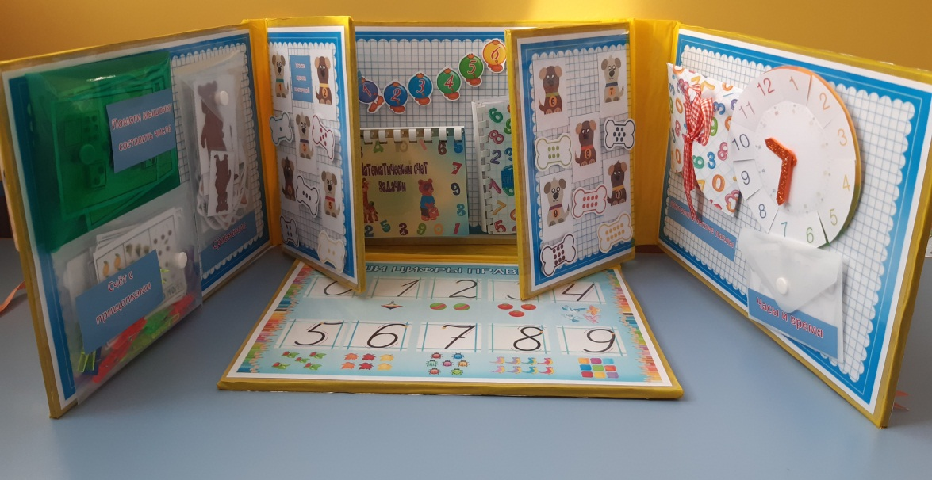
Материал, который я использовала для изготовления лэпбука – это картон, самоклеющейся бумаги, цветной скотч, пластиковые конверты для бумаги, атласные ленты и липучки Velkro.
Все карточки с заданиями цветные, заламинированные, что придаёт им эстетический вид и долговечность.

